Slide 1





Slide 2









Slide 3



Slide 4
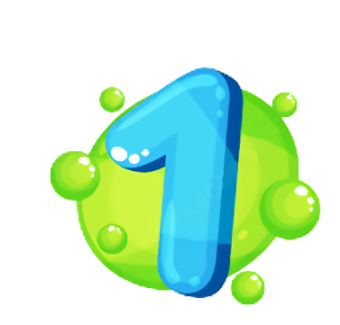
Em hãy đọc bài thơ
Buổi sớm trang 162/SGK

Slide 6
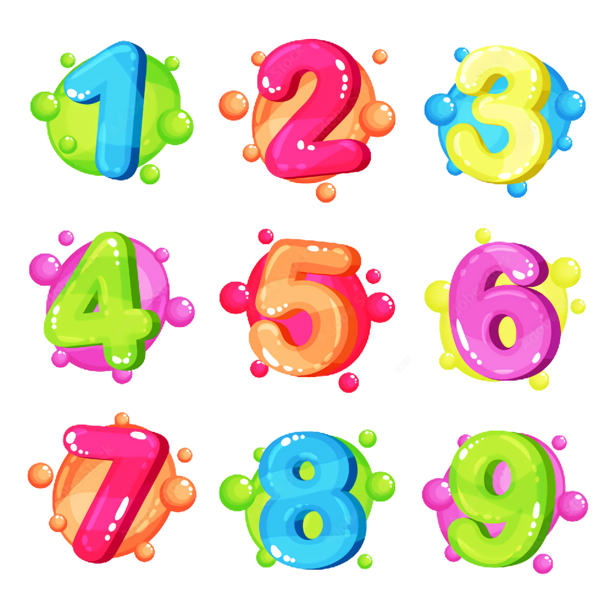
đǨ hΞ

Slide 8
vàng hφϊ

Slide 10
Ε˝o jưġ

Slide 11
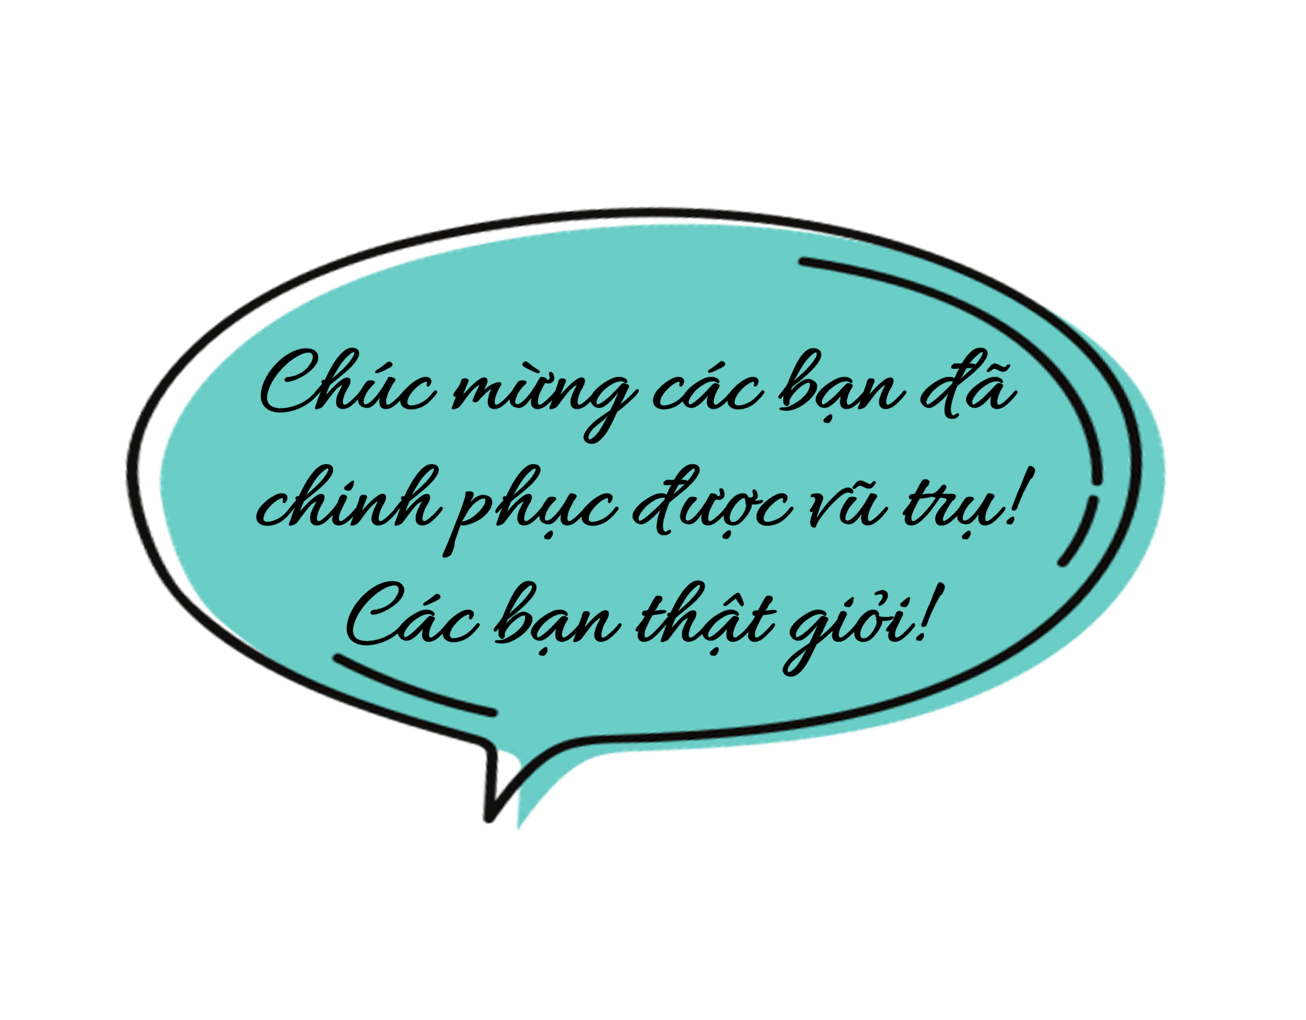


Slide 12







oan oăn oat oăt

Slide 13
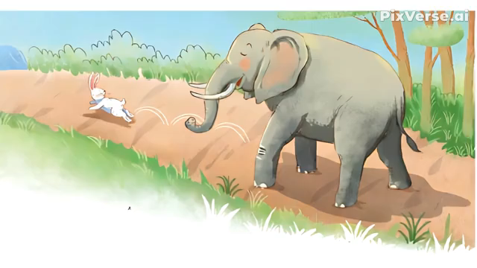


Slide 14

Nhận biết
1
.
Trên phim hoat hình, voi bước
khoan thai, thỏ chạy thoăn thoăt.
́

Slide 15
Đọc
2
oan
oăn
oat
oăt
kh
oan
khoan

Slide 16
So sánh
o
oăn
oan
n
o
n
a
ă

Slide 17
So sánh
o
o
oăt
oat
t
o
t
a
ă

Slide 18
oat
oat
oan
oan
hoạt
khoát
toán
xoan
oăt
oăt
oăn
oăn
choắt
hoắt
ngoằn
thoăn

Slide 19
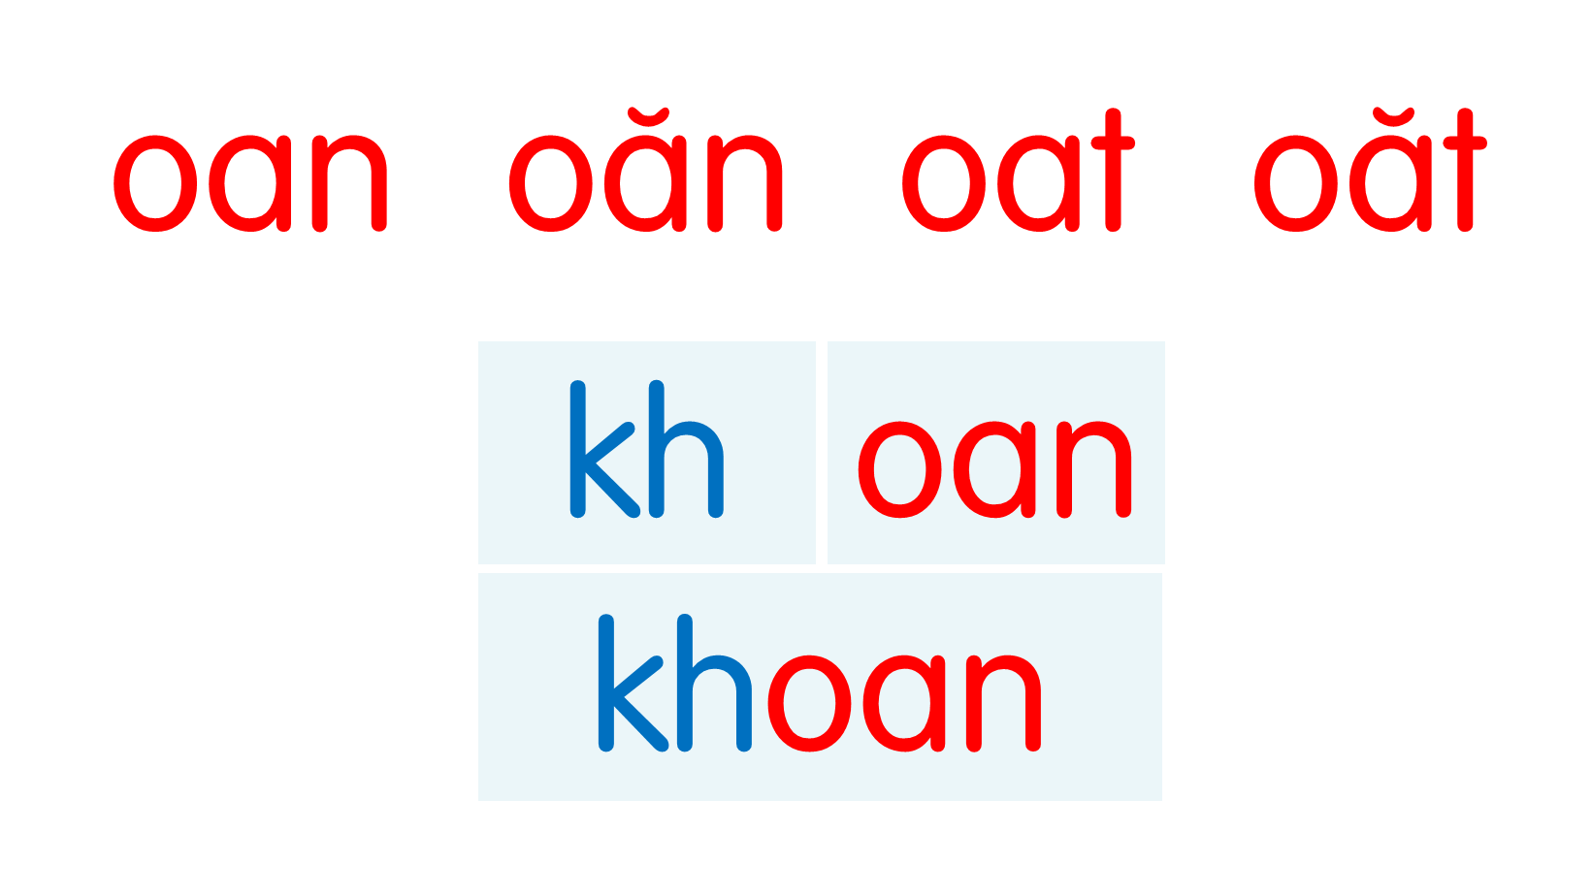
oat
oat
oan
oan
hoạt
khoát
toán
xoan
oăt
oăt
oăn
oăn
choắt
hoắt
ngoằn
thoăn
Notes:
Ôn lại

Slide 20
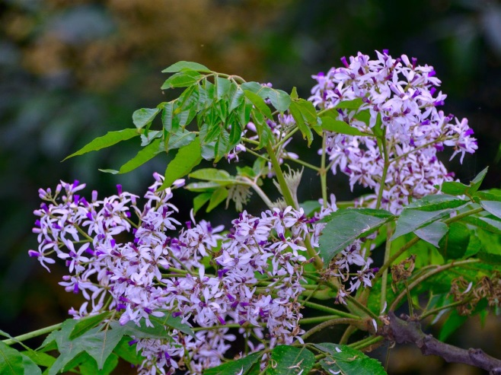
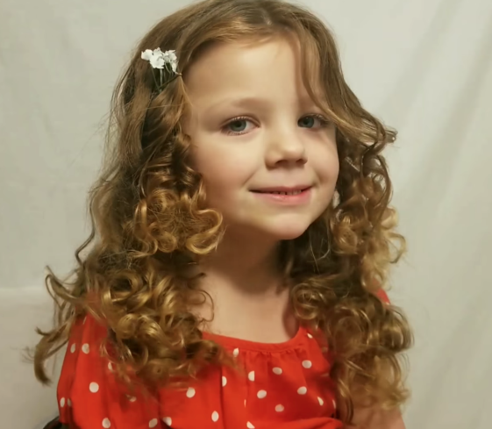
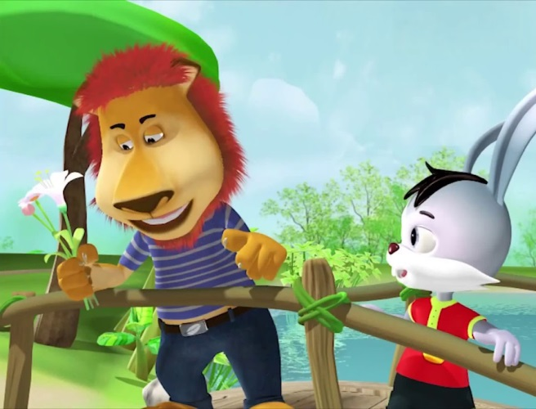
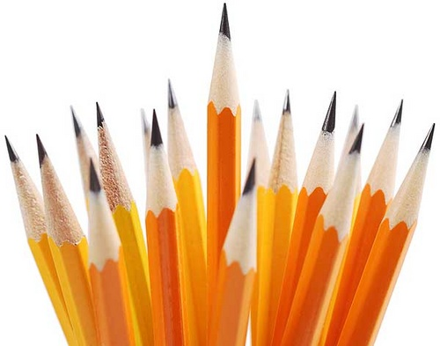
hoa xoan
tóc xoăn
hoạt hình
nhọn hoắt

Slide 21



Slide 22
Tô và viết
3
Ξn
Ξn

Slide 23
ęn
ęn

Slide 24
Ξt
Ξt

Slide 25
ęt
ęt

Slide 26

xęn
xęn
hĳt
hĳt

Slide 27
Viết vở
4
Ξn
Ξn
ęn
ęn
Ξt
Ξt
ęt
ęt

Slide 28
Ǉŉ xęn
Ǉŉ xęn
ηŧ hĳt
ηŧ hĳt

Slide 29
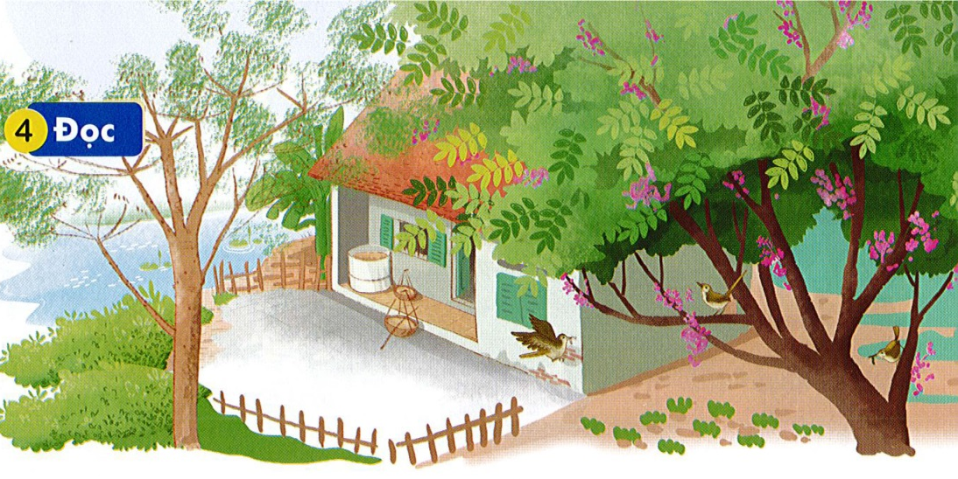
Đọc
4
1
2
3
Trong vườn, cây xoan và cây khế đã trổ hoa hàng loạt. Vườn cây ngập tràn sắc tím. Mỗi buổi sáng, khu vườn rộn ràng với những tiếng lích ra lích rích của mấy chú chim chích bông. Chúng thoăn thoắt nhảy từ cành này sáng cành khác. Vừa nhảy nhót chúng vừa trêu đùa nhau, vui thật là vui.
4
5

Slide 30

xoan
loạt
thoăn
thoắt

Slide 31

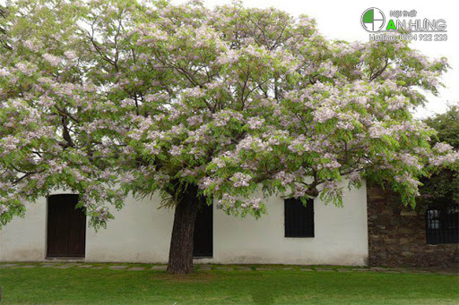

Slide 32
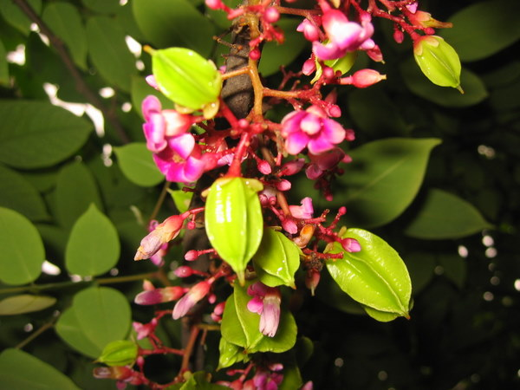
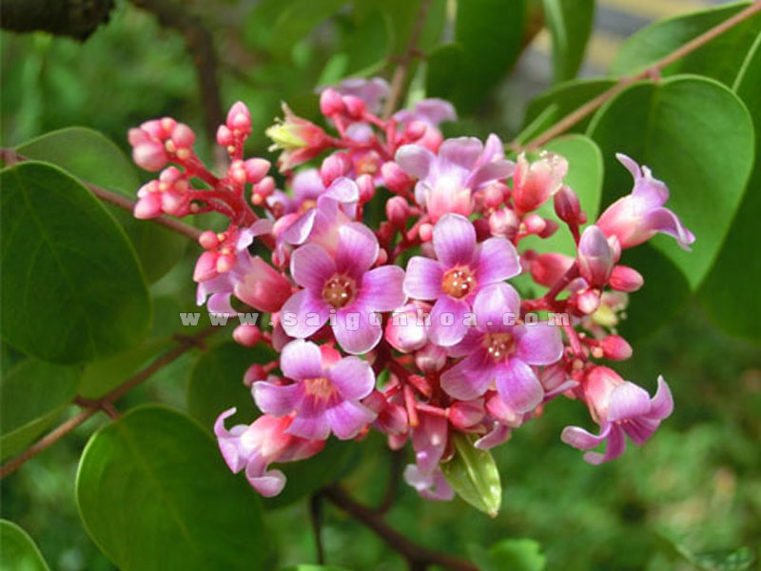

Slide 33
Trong vườn, cây xoan và cây khế đã trổ hoa hàng loạt. Vườn cây ngập tràn sắc tím. Mỗi buổi sáng, khu vườn rộn ràng với những tiếng lích ra lích rích của mấy chú chim chích bông. Chúng thoăn thoắt nhảy từ cành này sáng cành khác. Vừa nhảy nhót chúng vừa trêu đùa nhau, vui thật là vui.
Những chú chích bông làm gì trong vườn?
Hoa xoan và hoa khế có màu gì?
Hai loài cây nào được nhắc đến trong bài?
Notes:
GV có thể hỏi mở rộng thêm ở câu hỏi cuối

Slide 34
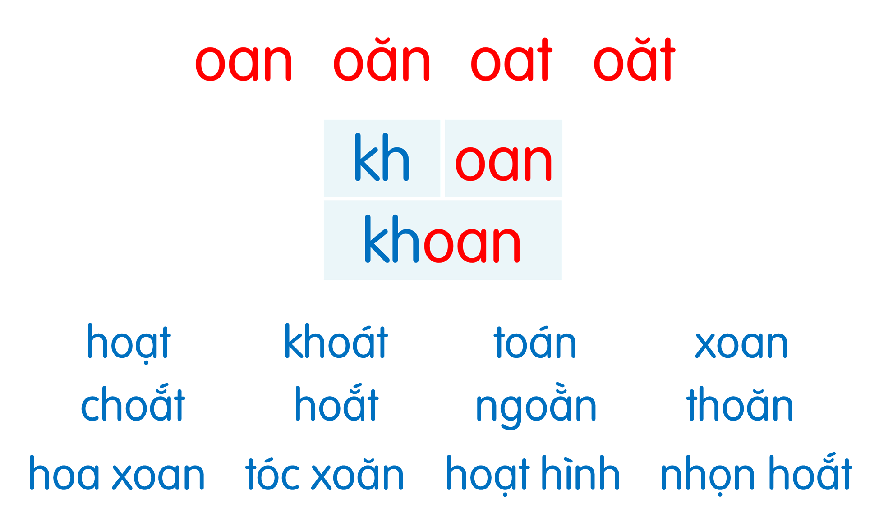
Trong vườn, cây xoan và cây khế đã trổ hoa hàng loạt. Vườn cây ngập tràn sắc tím. Mỗi buổi sáng, khu vườn rộn ràng với những tiếng lích ra lích rích của mấy chú chim chích bông. Chúng thoăn thoắt nhảy từ cành này sáng cành khác. Vừa nhảy nhót chúng vừa trêu đùa nhau, vui thật là vui.

Slide 35
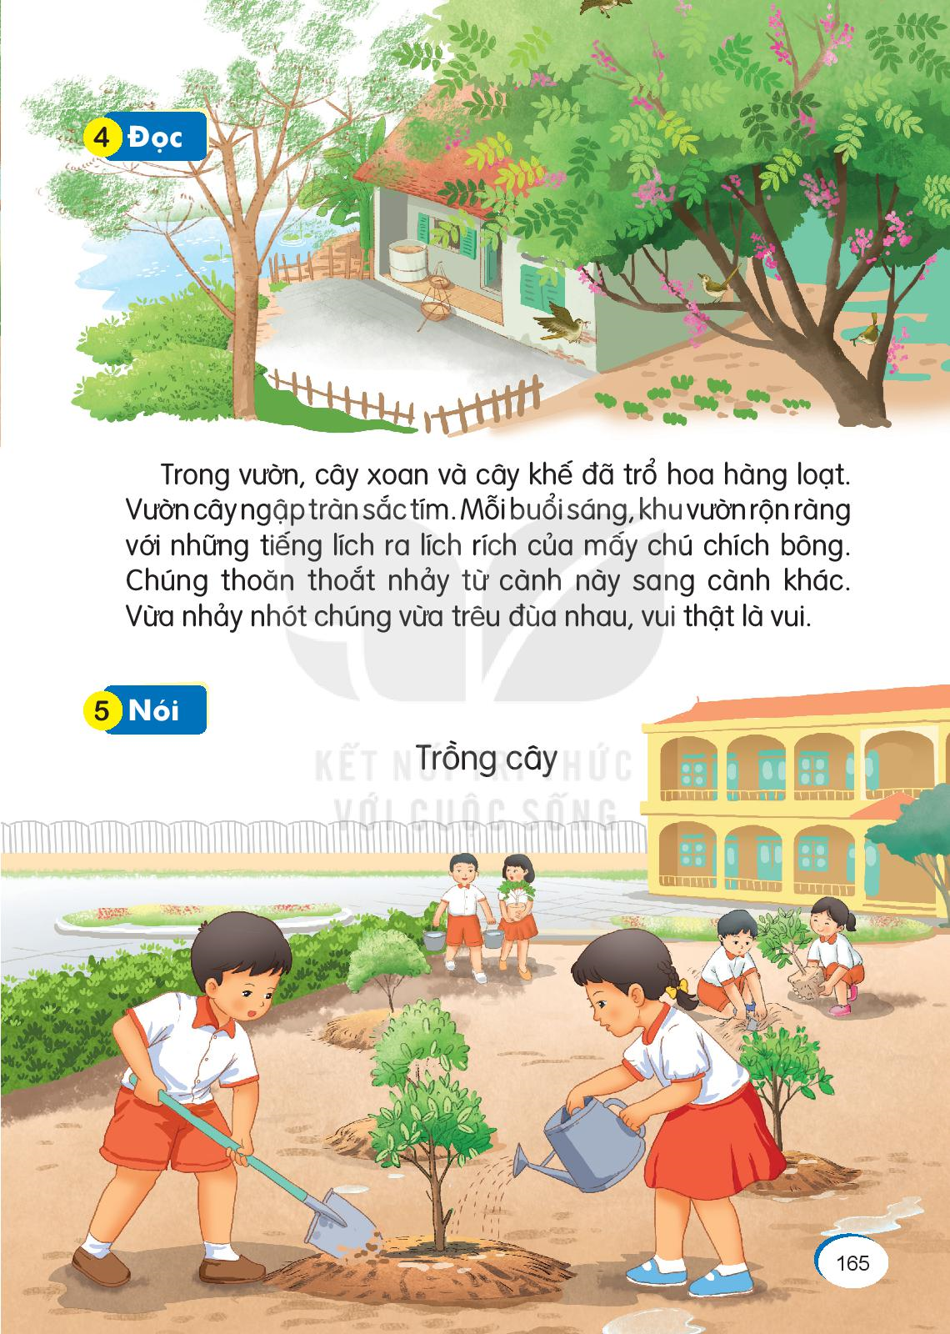
Đọc
5
Trồng cây

Slide 36
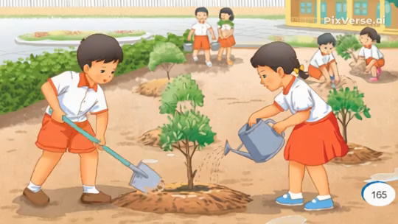
Em thấy gì trong tranh? Các bạn học sinh đang làm gì?
Em đã bao giờ trồng cây chưa? Em có thích trồng cây không? Vì sao?

Slide 37



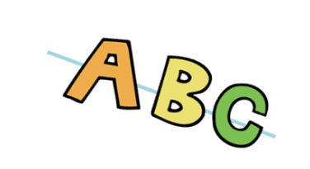




Slide 38

Tìm vật xung quanh em có tên gọi chứa vần vừa học

